Slide 1
L’esp32

Slide 2
Sommaire
Qu’est-ce qu’un «ESP32»?
Comparaison avec un Arduino Due
Schéma de l’ESP32
Questions?

Slide 3
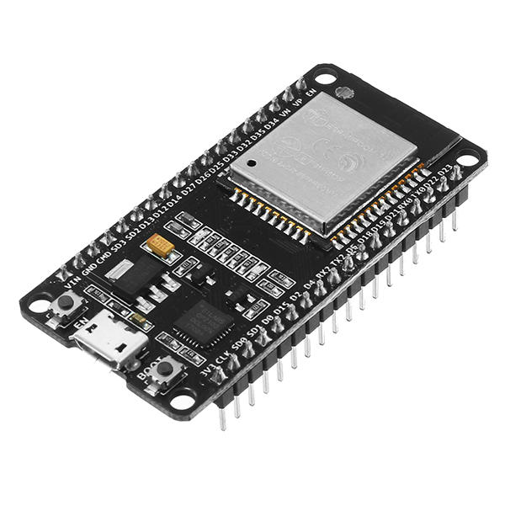
Qu’est-ce qu’un «ESP32»?
L’ESP32 est un microcontrôleur
Compatible avec l’IDE Arduino

Slide 4
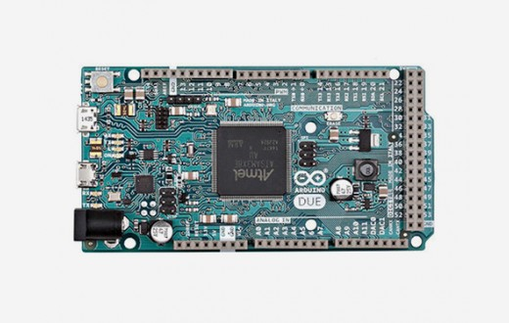
Comparaison avec un Arduino Uno
VS

Slide 5
Comparaison avec un Arduino DUE
 | ESP32 | Arduino Due
Tension de travail | +3,3V | +3,3V
Bluetooth et Wifi | Oui | Non
Unités de calcul | 2 | 1
Fréquence d’horloge | 160MHz | 84MHz
Pins ADC | 18 | 12
Pins DAC | 2 | 2
Prix (Conrad) | 12.- | 36.-

Slide 6
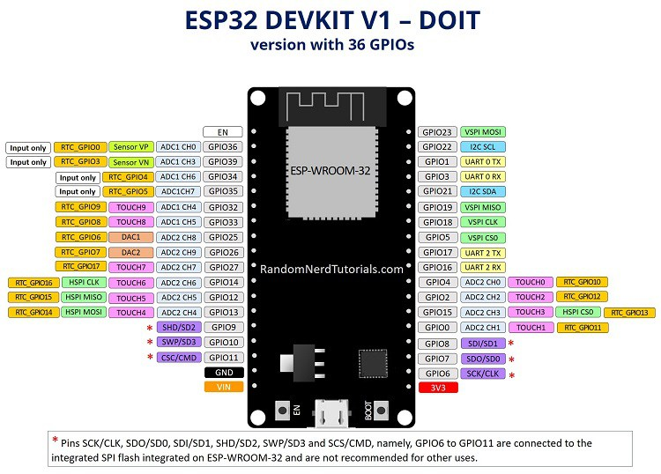
SCHéma de l’esp32

Slide 7
Questions?

